Slide 1
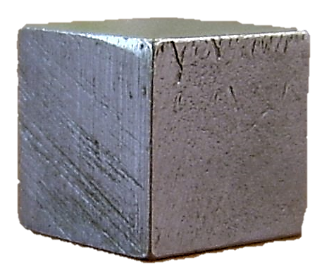
Презентація на тему «Олово»

Slide 2
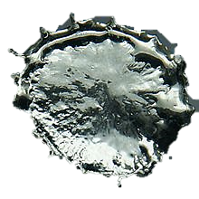
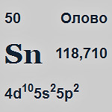
Загальна характеристика
Крапля розплавленого олова
Станум (Sn) — хімічний елемент з атомним номером 50 та атомною масою 118,69 , що утворює просту речовину, метал олово.
Олово - м'який сріблясто-білий метал, стійкий до хімічних реаґентів. Його густина 5846 кг/м3, температура плавлення 231,9 °C; температура кипіння 2620 °C, питомий електричний опір 0,115·10-6 Ом·м (20 °C). Межа міцності при розтягненні 16,6 МПа, відносне подовження 80-90 %, твердість за Брінеллем 38,3-41,2 МПа.

Slide 3
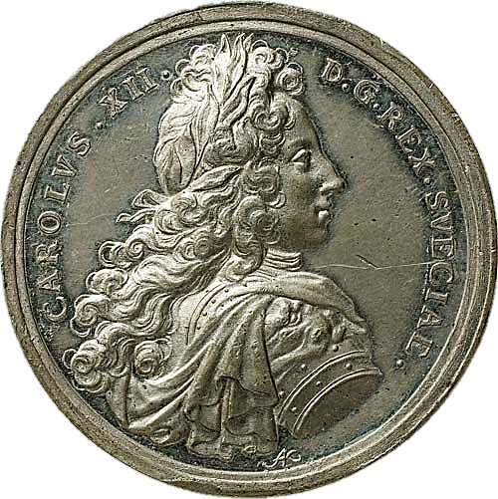
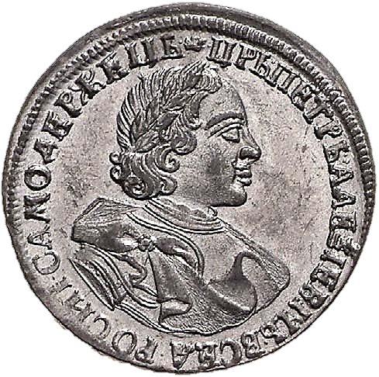
Історія
Олово було відомо людині вже в IV тисячолітті до н. е.. Цей метал був малодоступний і доріг, так як вироби з нього рідко зустрічаються серед римських і грецьких старожитностей. Про олові є згадки в Біблії, Четвертої Книзі Мойсеєвого. Олово є одним з компонентів бронзи, винайденої в кінці або середині III тисячоліття до н. е. .. Оскільки бронза була найбільш міцним з відомих у той час металів і сплавів, олово було «стратегічним металом» протягом усього «бронзового століття», більше 2000 років (дуже приблизно: 35-11 століття до н. е..).

Slide 4
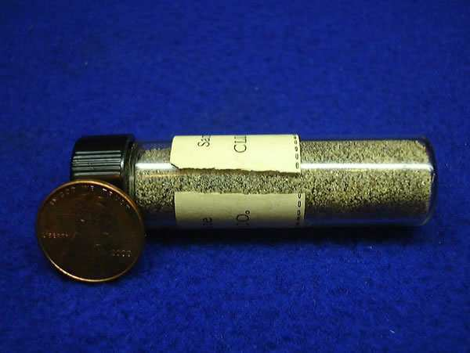
Походження назви
Латинська назва stannum, пов'язане з санскритським словом, що означає «стійкий, міцний», спочатку відносилося до сплаву свинцю і срібла, а пізніше до іншого, що імітує його сплаву, який містить близько 67% олова; до IV століття цим словом стали називати власне олово. Слово олово - загальнослов'янську, що має відповідності в балтійських мовах (пор. лит. alavas, alvas - «олово», прусський. alwis - «свинець»). Воно є суфіксальним утворенням від кореня ol-(пор. древневерхненемецком elo - «жовтий», лат. albus - «білий»тощо), так що метал названий за кольором.

Slide 5
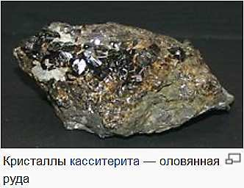
Знаходження в природі
Олово - рідкісний розсіяний елемент, за поширеністю у земній корі олово займає 47-е місце. Кларковое вміст олова в земній корі становить, за різними даними, від 2 × 10-4 до 8 × 10-3% за масою. Основний мінерал олова - каситерит (олов'яний камінь) SnO2, що містить до 78,8% олова. Набагато рідше в природі зустрічається станнін (олов'яний колчедан) - Cu2FeSnS4 (27,5% Sn).

Slide 6

Форми знаходження
Основна форма знаходження олова в гірських породах і мінералах – розсіяна. Однак олово утворює і мінеральні форми, і в цьому вигляді часто зустрічається не тільки як акцессорій в кислих магматичних породах, але й утворює промислові концентрації переважно в окисной (каситерит SnO2) і сульфідної (станнін) формах.

Slide 7
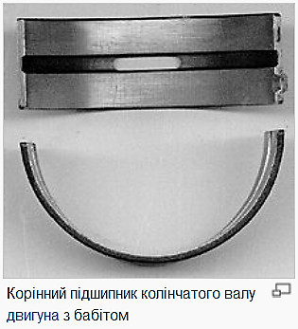
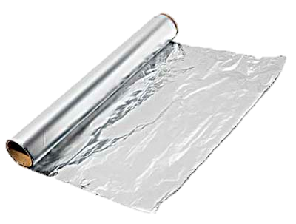
Застосування
Олово знайшло широке застосування завдяки своїй легкоплавкості, м'якості, ковкості, хімічній стійкості і здатності давати високоякісні сплави (напр., підшипникових бабітів). Використовується для виробництва білої жерсті і фольги. До основних галузей споживання олова належать: харчова (40 %), авіаційна, автомобільна, суднобудівна і радіотехнічна промисловість, а також гальванопластика, скляна і текстильна промисловість.
Олово - важлива складові частина пріпоїв.

